Slide 1
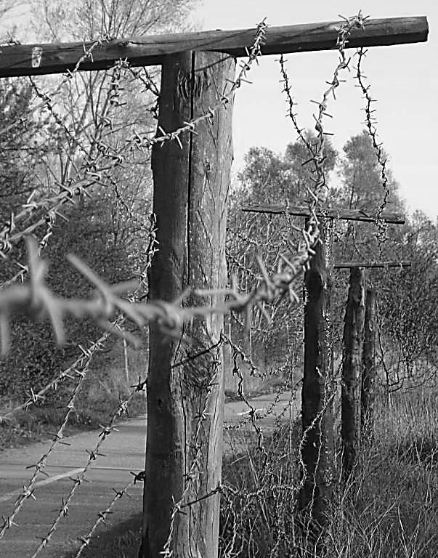
Cesta ke studené válce v Evropě

Slide 2
Rozpory po 2. světové válce
zásadní odpovědnost supervelmocí (USA, SSSR) za vývoj světa
růst mezinárodního napětí, riziko nového světového konfliktu
soupeření např. v ovládnutí vesmíru, v horečném zbrojení
SSSR
  válkou hospodářsky oslaben
  totalitní diktatura
  státní vlastnictví
  centrální řízení ekonomiky
  potlačení občanských práv
  sovětizace států střední a východní Evropy
USA
  válkou ekonom. Posíleny
  demokracie
  soukromé vlastnictví
  tržní ekonomika
  osobní svobody člověka
  úsilí o jednotný svět a právo na sebeurčení národů

Slide 3
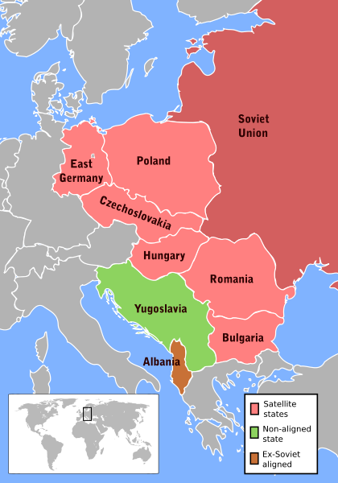
Vytvoření tzv. „východního bloku“
růst sovětského vlivu na území osvobozeném Rudou armádou
vznik lidově demokratických režimů se zásadním vlivem komunistických stran
sovětské zásahy do záležitostí jednotlivých států
přítomnost sovětské armády (Maďarsko, Polsko, Rumunsko)
Rada vzájemné hospodářské pomoci (RVHP) – leden 1949
  ústřední hospodářské plánování

Slide 4
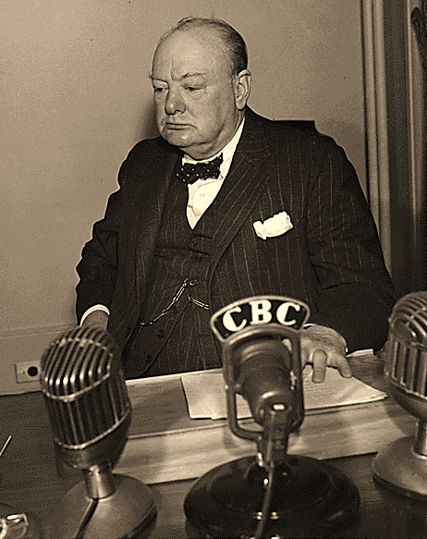
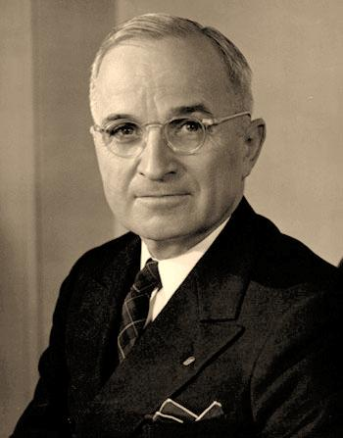
Postoje západních mocností, str. 97
projev W. Churchilla ve Fultonu (březen 1946)
  varování před sovětskou rozpínavostí
  poprvé použit pojem „železná opona“
W. Churchill
Trumanova doktrína (březen 1947)
  politika „zadržování komunismu“
americké základny ve Středomoří
  reakce na růst komunistického vlivu v Řecku a Turecku
H. Truman

Slide 5
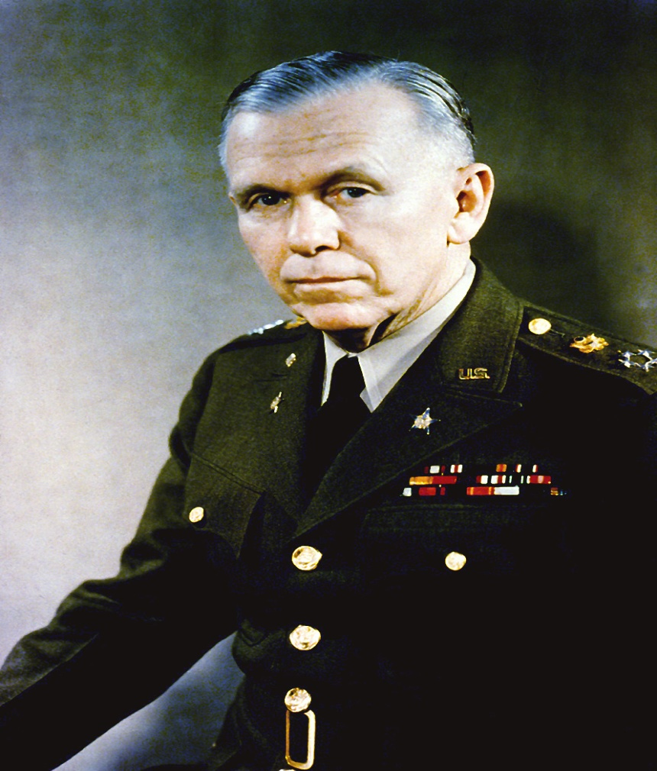
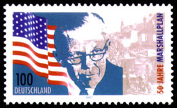
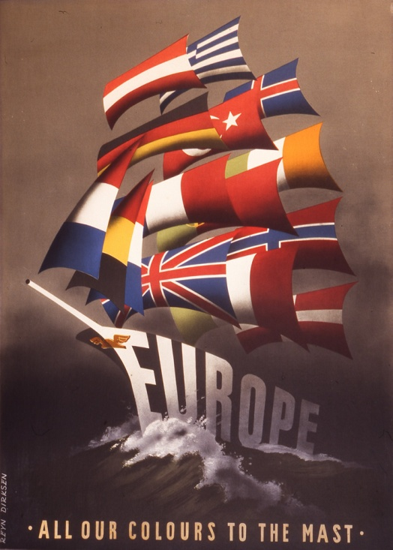
Marshallův plán
vyhlášen 5. června 1947
program americké pomoci
G. Marshall
3 miliardy dolarů pro Evropu
  zvl. na obnovu Německa (např. průmyslové Porůří)
odmítnut státy „východního bloku“

Slide 6
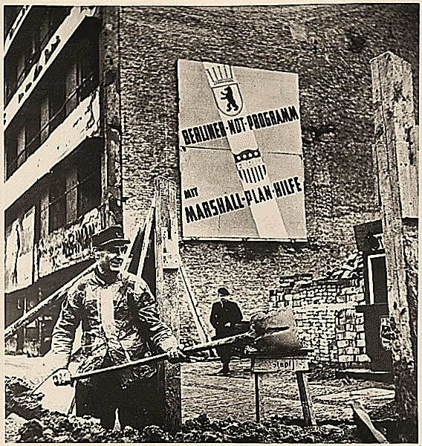
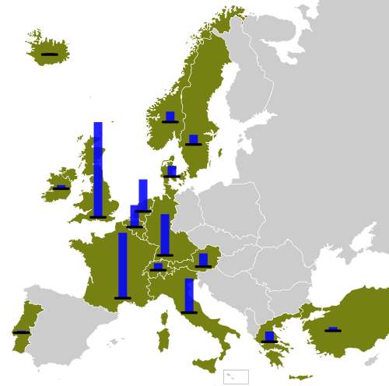
Využití pomoci Marshallova plánu
obnova Berlína

Slide 7
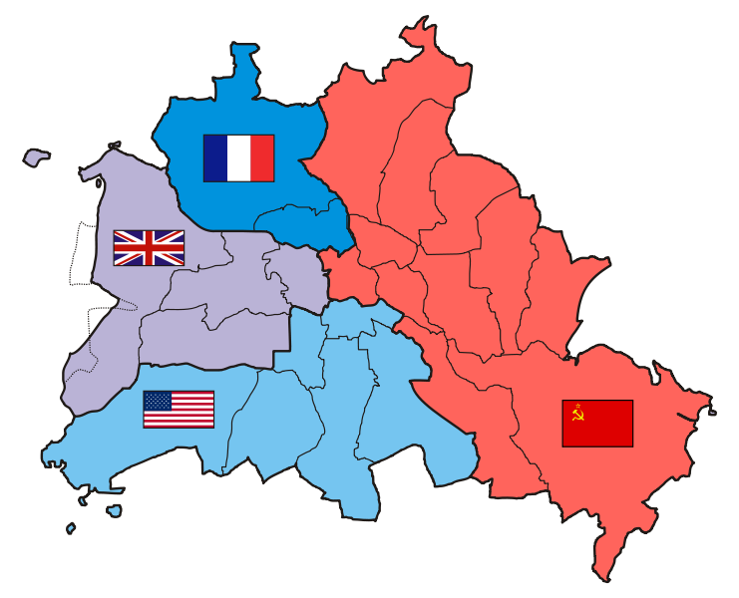
Vývoj v Německu
rozdělení Berlína
sovětská zóna
  součást „východního bloku“
  vznik „Jednotné socialistické strany německé“ (SED)
  pozemková reforma
  znárodňování průmyslu
západní zóny - úsilí o návrat k demokracii
  dohoda o Spolkové republice Německa (3. 7. 1948)
    upuštěno od reparací, pomoc Marshallova plánu, měnová odluka od východní zóny
  odpověď SSSR – blokáda přístupových cest do Západního Berlína (1. berlínská krize, až do května 1949)
    zásobování Západního Berlína americkými a brit. letadly

Slide 8
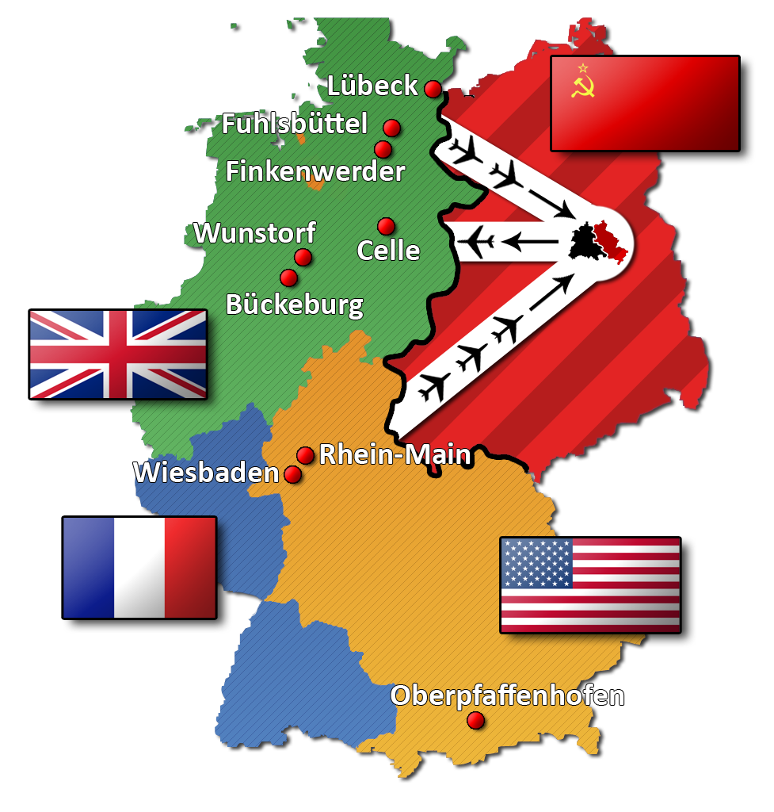
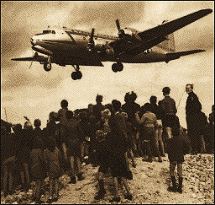
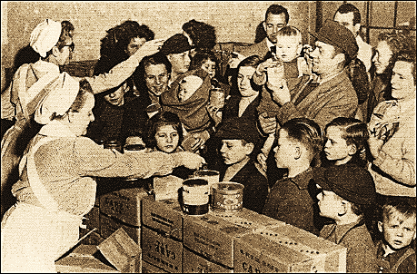
Letecký most do Západního Berlína

Slide 9
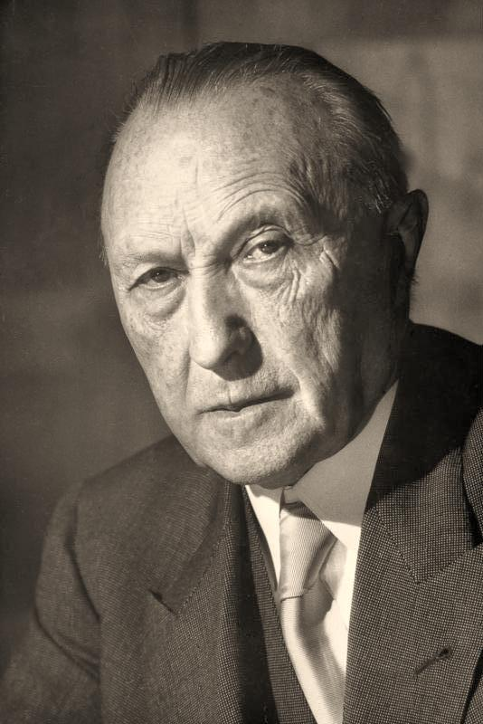
Vznik nových německých států
Spolková republika Německo
  vyhlášena v září 1949 po sjednocení západních zón
  hlavní město Bonn
  cesta k demokracii a prosperitě
Německá demokratická republika
  vyhlášena v říjnu 1949 ze sovětské okupační zóny
  součást sovětského východního bloku
  faktické naplnění předpovědi o „železné oponě“
K. Adenauer
(první kancléř SRN)
Berlín
  rozdělení města na západní a východní část

Slide 10


Vojenská seskupení
NATO (Severoatlantická aliance) – 1949
vojenské seskupení USA, Kanady a většiny západoevropských států
v roce 1952 rozšíření o Turecko a Řecko
vstup SRN v roce 1955
Varšavská smlouva (1955)
reakce na vstup SRN do NATO
vojenské seskupení států „východního bloku“ v čele SSSR
protiváha k NATO
intervence i vůči vlastním členům (Maďarsko – 1956, ČSSR – 1968)

Slide 11
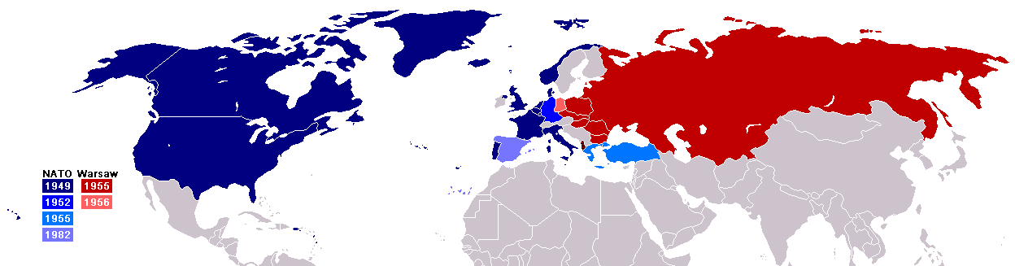
Státy NATO a Varšavské smlouvy

Slide 12
Otázky a úkoly
1. Charakterizujte postavení supervelmocí (USA, SSSR) po druhé světové válce.
2. Popište vznik „východního bloku“ a co bylo podstatou tzv. jugoslávské roztržky.
3. Jaké postoje zaujaly vůči sovětské rozpínavosti západní mocnosti?
4. V čem spočíval význam Marshallova plánu?
5. Popište poválečný vývoj v Německu a vznik nových německých států.
6. Popište vznik nových vojenských uskupení v Evropě.

Slide 13
Použité obrázky:
Soubor:DNV opona.jpg. In Wikipedia : the free encyclopedia [online]. St. Petersburg (Florida) : Wikipedia Foundation, , last modified on 13.3.2011 [cit. 2011-04-13]. Dostupné z WWW: <http://cs.wikipedia.org/wiki/Soubor:DNV_opona.jpg>.
Soubor:Eastn-bloc4.svg. In Wikipedia : the free encyclopedia [online]. St. Petersburg (Florida) : Wikipedia Foundation, , last modified on 3.3.2011 [cit. 2011-04-13]. Dostupné z WWW: <http://cs.wikipedia.org/wiki/Soubor:Eastn-bloc4.svg>.
Soubor:Marsal Tito.jpg. In Wikipedia : the free encyclopedia [online]. St. Petersburg (Florida) : Wikipedia Foundation, , last modified on 21.3.2011 [cit. 2011-04-13]. Dostupné z WWW: <http://cs.wikipedia.org/wiki/Soubor:Marsal_Tito.jpg>.
File:Churchill-in-quebec-1944-23-0201a.gif. In Wikipedia : the free encyclopedia [online]. St. Petersburg (Florida) : Wikipedia Foundation, , last modified on 15.1.2011 [cit. 2011-04-13]. Dostupné z WWW: <http://commons.wikimedia.org/wiki/File:Churchill-in-quebec-1944-23-0201a.gif>.
Soubor:Harry-truman.jpg. In Wikipedia : the free encyclopedia [online]. St. Petersburg (Florida) : Wikipedia Foundation, , last modified on 22.3.2011 [cit. 2011-04-13]. Dostupné z WWW: <http://cs.wikipedia.org/wiki/Soubor:Harry-truman.jpg>.
File:Europe Plan Marshall. Poster 1947.JPG. In Wikipedia : the free encyclopedia [online]. St. Petersburg (Florida) : Wikipedia Foundation, , last modified on 14.2.2011 [cit. 2011-04-13]. Dostupné z WWW: <http://commons.wikimedia.org/wiki/File:Europe_Plan_Marshall._Poster_1947.JPG>.
File:Marshall Plan.svg. In Wikipedia : the free encyclopedia [online]. St. Petersburg (Florida) : Wikipedia Foundation, , last modified on 14.3.2011 [cit. 2011-04-13]. Dostupné z WWW: <http://commons.wikimedia.org/wiki/File:Marshall_Plan.svg>.
File:DPAG-1997-Marshallplan.jpg. In Wikipedia : the free encyclopedia [online]. St. Petersburg (Florida) : Wikipedia Foundation, , last modified on 14.3.2011 [cit. 2011-04-13]. Dostupné z WWW: <http://commons.wikimedia.org/wiki/File:DPAG-1997-Marshallplan.jpg>.
File:Marshallplanhilfe.gif. In Wikipedia : the free encyclopedia [online]. St. Petersburg (Florida) : Wikipedia Foundation, , last modified on 14.3.2011 [cit. 2011-04-13]. Dostupné z WWW: <http://commons.wikimedia.org/wiki/File:Marshallplanhilfe.gif>.

Slide 14

File:General George C. Marshall, official military photo, 1946.JPEG. In Wikipedia : the free encyclopedia [online]. St. Petersburg (Florida) : Wikipedia Foundation, , last modified on 15.1.2011 [cit. 2011-04-13]. Dostupné z WWW: <http://commons.wikimedia.org/wiki/File:General_George_C._Marshall,_official_military_photo,_1946.JPEG>.
Soubor:Occupied Berlin.svg. In Wikipedia : the free encyclopedia [online]. St. Petersburg (Florida) : Wikipedia Foundation, , last modified on 4.12.2010 [cit. 2011-04-13]. Dostupné z WWW: <http://cs.wikipedia.org/wiki/Soubor:Occupied_Berlin.svg>.
Blokada Berlina. In Wikipedia : the free encyclopedia [online]. St. Petersburg (Florida) : Wikipedia Foundation, , last modified on 10.11.2010 [cit. 2011-04-13]. Dostupné z WWW: <http://cs.wikipedia.org/wiki/Blokada_Berlina>.
Soubor:BerlinerBlockadeLuftwege.png. In Wikipedia : the free encyclopedia [online]. St. Petersburg (Florida) : Wikipedia Foundation, , last modified on 2.3.2011 [cit. 2011-04-13]. Dostupné z WWW: <http://cs.wikipedia.org/wiki/Soubor:BerlinerBlockadeLuftwege.png>.
Soubor:Bundesarchiv B 145 Bild-F078072-0004, Konrad Adenauer.jpg. In Wikipedia : the free encyclopedia [online]. St. Petersburg (Florida) : Wikipedia Foundation, , last modified on 4.4.2011 [cit. 2011-04-13]. Dostupné z WWW: <http://cs.wikipedia.org/wiki/Soubor:Bundesarchiv_B_145_Bild-F078072-0004,_Konrad_Adenauer.jpg>.
Soubor:NATO flag.svg. In Wikipedia : the free encyclopedia [online]. St. Petersburg (Florida) : Wikipedia Foundation, , last modified on 7.4.2011 [cit. 2011-04-13]. Dostupné z WWW: <http://cs.wikipedia.org/wiki/Soubor:NATO_flag.svg>.
File:Warsaw-stamp.jpg. In Wikipedia : the free encyclopedia [online]. St. Petersburg (Florida) : Wikipedia Foundation, , last modified on 3.4.2011 [cit. 2011-04-14]. Dostupné z WWW: <http://commons.wikimedia.org/wiki/File:Warsaw-stamp.jpg>.
File:NATO vs Warsaw (1949-1990).png. In Wikipedia : the free encyclopedia [online]. St. Petersburg (Florida) : Wikipedia Foundation, , last modified on 3.4.2011 [cit. 2011-04-14]. Dostupné z WWW: <http://commons.wikimedia.org/wiki/File:NATO_vs_Warsaw_(1949-1990).png>.
Text: Mgr. František Šturma
Dostupné z Metodického portálu www.rvp.cz, ISSN: 1802-4785, financovaného z ESF a státního rozpočtu ČR. Provozováno Výzkumným ústavem pedagogickým v Praze.

